Slide 1
Материалы, посвященные юбилею Победы

Slide 2
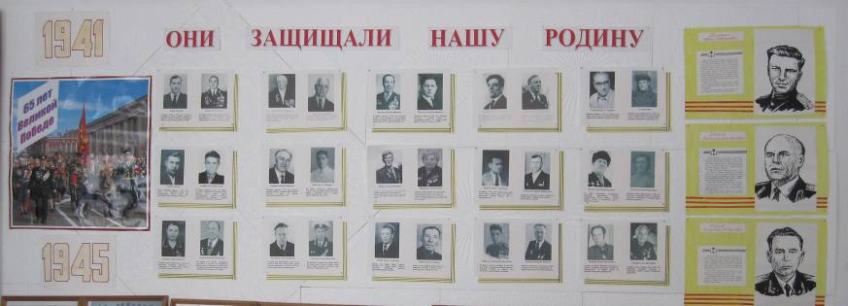
70-летию Победы посвящается
Стенд «Они защищали нашу Родину
Основной стенд, посвященный юбилею Победы. Помещены портреты учащихся и учителей нашей школы, участников войны.

Slide 3
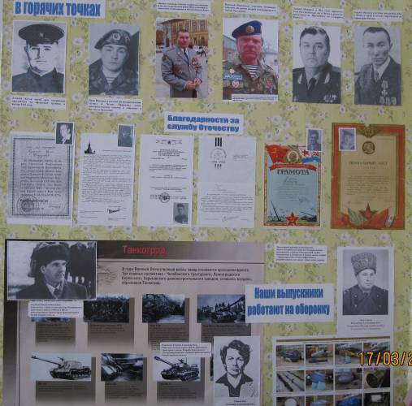
70-летию Победы посвящается
Стенд: «Они защищали нашу Родину»
Этот стенд посвящен нашим выпускникам, участникам боевых действий.
Это благодарности от командования за верность присяге.

Slide 4
70-летию Победы посвящается
В школе прошла акция по сбору материалов об участниках Великой Отечественной войне и тружениках тыла, в которой приняли участие все старшие классы.
В итоге, собран уникальный материал, который силами актива музея превращается в отдельные брошюры.

Slide 5
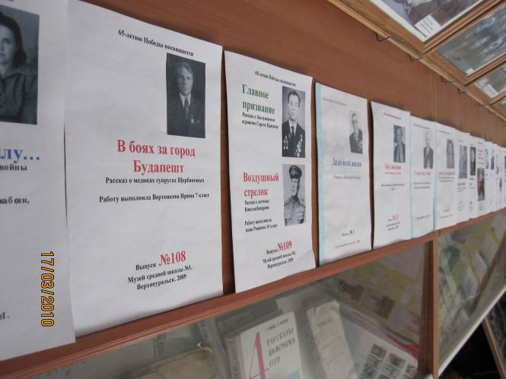
70-летию Победы посвящается
Выставка брошюр из библиотеки музея
Силами учащихся и актива музея создается библиотечка музея.
Это литературно обработанная информация об участниках войны или тружениках тыла.

Slide 6
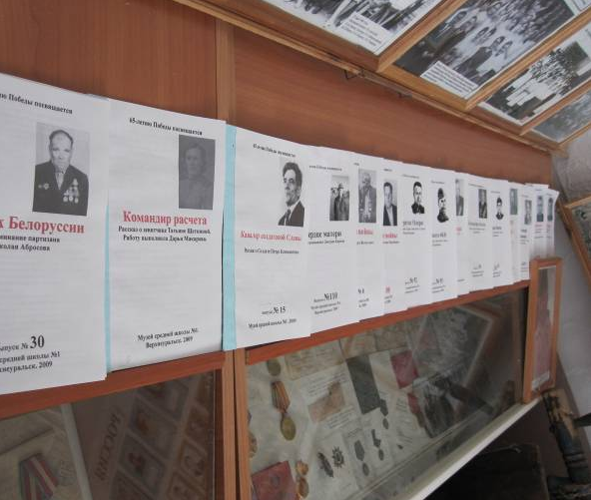
70-летию Победы посвящается
Выставка брошюр из библиотеки музея
В результате поисков собраны данные более чем о 300 участниках войны.
Обработаны и изданы брошюры о 150 ветеранах общим тиражем почти 400 экземпляров.
Остальные находятся в стадии обработки и редактирования.

Slide 7
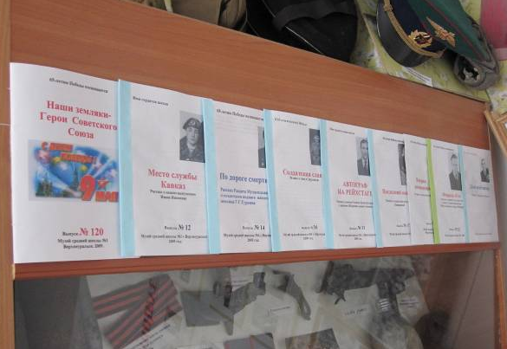
70-летию Победы посвящается
Выставка брошюр из библиотеки музея
В создании библиотеки принимали участие все старшие классы.
Дети ходили на дом к ветеранам.
Дети ходили в библиотеку, Работали с подшивками. Выписывали биографии.
Материал набирали на компьютер.

Slide 8
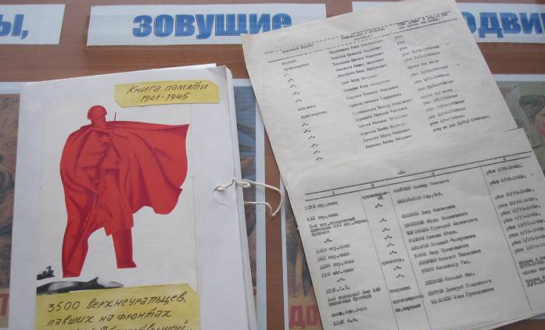
70-летию Победы посвящается
Школьная книга Памяти
Более десяти тысяч верхнеуральцев ушли на фронт.
Из них 3500 не вернулись домой.
Имена всех, кто погиб на фронтах Великой войны, хранятся в этой простой на первый взгляд папке.
Это наша книга Памяти.

Slide 9
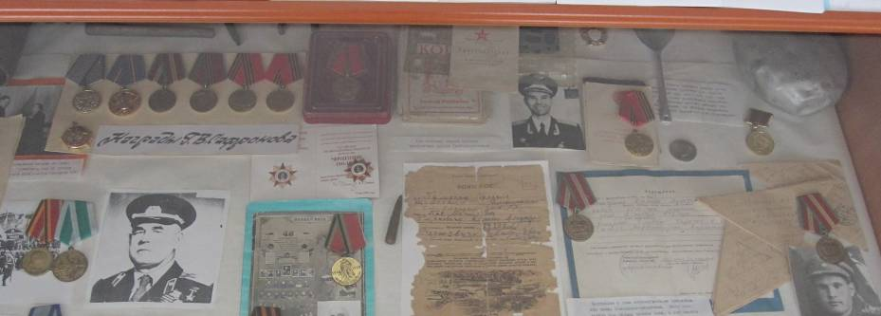
70-летию Победы посвящается
Витрина «Вечная память»
В этой витрине размещены ордена и медали наших
выпускников, участников войны, фронтовые письма,
извещения о смерти и личные вещи солдата.

Slide 10
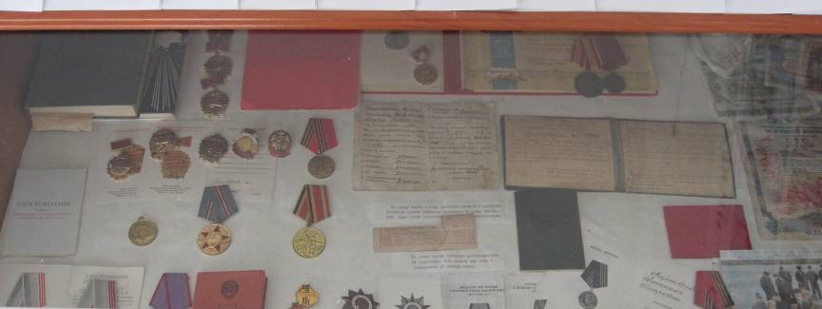
70-летию Победы посвящается
Витрина «Все для фронта»
На этой витрине помещены документы, принадлежащие труженикам тыла: продуктовые карточки, военные займы, награды и другие документы.

Slide 11
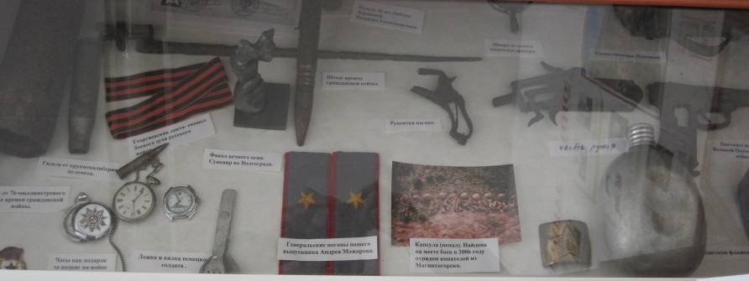
70-летию Победы посвящается
Витрина «Солдатские сувениры»
В этой витрине собраны солдатские вещи: фляжка, ложки, фляжка от ремня, часы, части от оружия, гильзы, погоны…

Slide 12
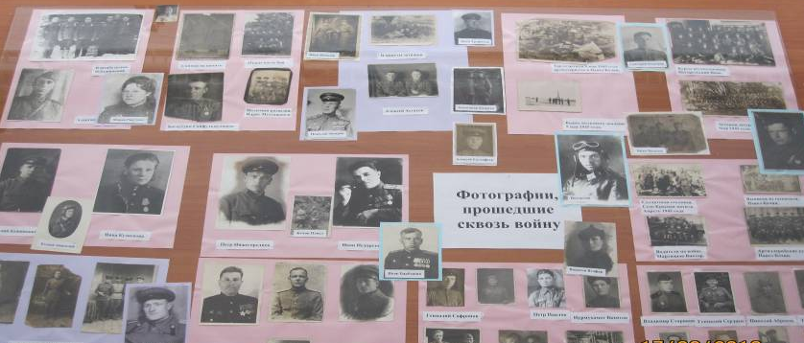
70-летию Победы посвящается
Стенд «Фотографии, прошедшие сквозь дым войны»
Фото, пропахшие потом и дымом войны.

Slide 13
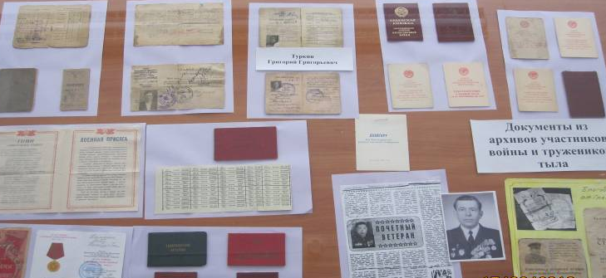
70-летию Победы посвящается
Стенд «Из домашнего архива ветеранов»
Здесь собраны некоторые документы из личных архивов ветеранов войны и тыла.

Slide 14
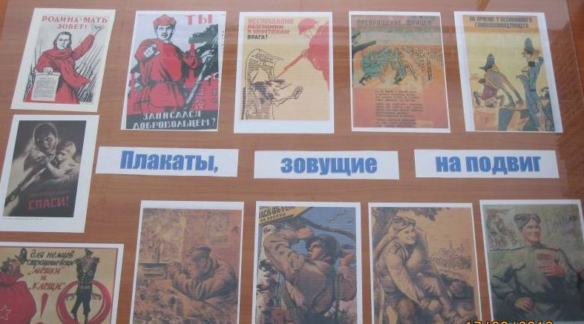
70-летию Победы посвящается
Стенд « Плакаты зовущие на подвиг»
Подборка плакатов времен
Великой Отечественной войны

Slide 15
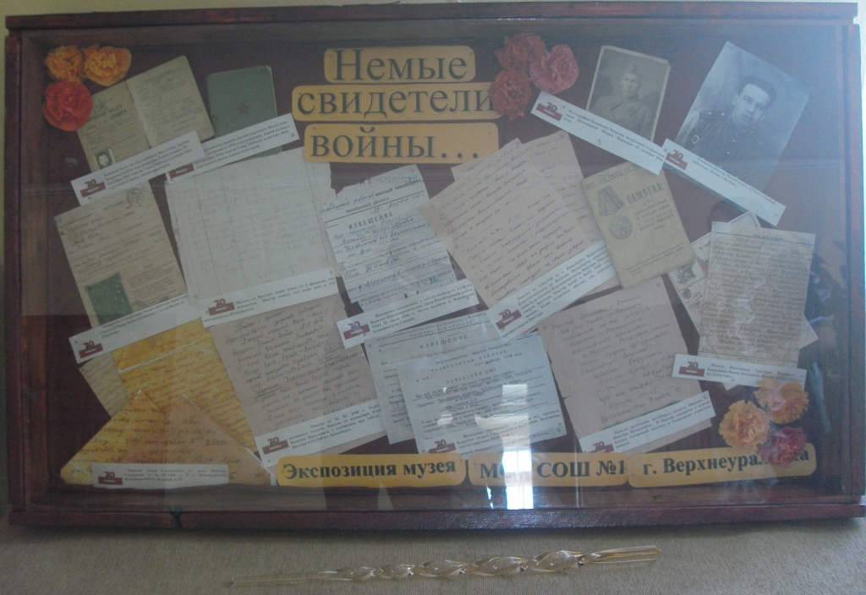
Переносная экспозиция
«Немые свидетели войны…»

